Slide 1


Instructor Development Program
Administração

Slide 2

VISÃO GERAL
Visão Geral do Treinamento On-line.
Fluxo de Treinamento On-line.
Sessão Online ao vivo.

Slide 3
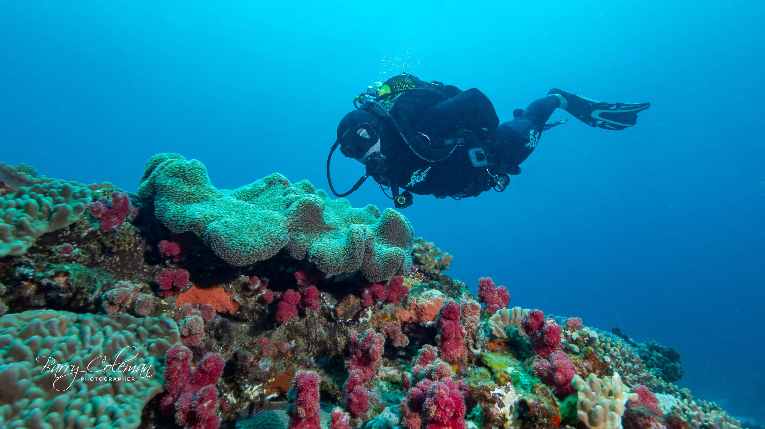


Visão Geral do Treinamento Online
Estude as disciplinas Online ou baixe os Manuais em PDF para referência.
Responda ao questionário individual sobre cada disciplina.
Todas as seções do questionário devem ser concluídas com sucesso antes da abertura do Exame.

Slide 4
Visão Geral do Treinamento Online
Responda ao Exame Final.
O Exame é baseado em todo o conteúdo acadêmico.
Questões selecionadas aleatoriamente de um amplo banco de dados.
Domine todas as habilidades em Águas Confinadas antes do treinamento em Águas abertas (quando aplicável).

Slide 5
Visão Geral do Treinamento Online
Comprove o domínio em Águas Abertas antes da Certificação.
Instrutor e aluno confirmam o domínio das Habilidades.
Centro de Mergulho conclui a Certificação.

Slide 6
Visão Geral do Treinamento Online
O aprendizado online da RAID permite que os alunos assimilem conhecimentos acadêmicos aprofundados em seu próprio ritmo.
O aprendizado online da RAID permite mais tempo na água, o que é fundamental para um Mergulhador “Pensando com Segurança".

Slide 7
PASSO 1
Aluno se registra na plataforma RAID.
FLUXO DE TREINAMENTO ONLINE
PASSO 2
O Aluno compra materiai (por meio do Centro de Mergulho - DC - ou on-line).
PASSO 3
O aluno lê todas as informações e responde aos Questionários e Exames antes do Treinamento Prático.

Slide 8
PASSO 4
O aluno aloca o Centro de Mergulho.
FLUXO DE TREINAMENTO ONLINE
PASSO 5
Centro de mergulho aloca Instrutor –Conferi em “Meus Alunos” e acompanha o progresso Online.
PASSO 6
O Instrutor revisa Questionários e Exames (com supervisão), corrige e solicita que o aluno complete o questionário impresso quando apropriado.
Não há necessidade de aulas formais, pois a RAID adota o ensino prescritivo.

Slide 9
PASSO 7
O Instrutor orienta os alunos pelos 3 workshops obrigatórios.
FLUXO DE TREINAMENTO ONLINE
PASSO 8
O Instrutor confirma que toda a documentação obrigatória foi concluída e carrega qualquer outra documentação necessária.
PASSO 9
Os Mergulhadores dominam as habilidades em Águas Confinadas e todas as habilidades são aprovadas pelo Instrutor e pelo Aluno.

Slide 10
PASSO 10
Os mergulhadores confirmam o domínio das habilidades em Águas Abertas e todas as habilidades são aprovadas pelo Instrutor e pelo Aluno.
FLUXO DE TREINAMENTO ONLINE
PASSO 11
O Logbook é preenchido e a foto do documento de identificação é carregada no sistema.
PASSO 12
Após a conclusão bem-sucedida, o Centro de Mergulho emite a certificação e o cartão eletrônico* é enviado imediatamente por e-mail ao Aluno.
* Um C-Card de plástico pode ser solicitado em alguns países, mas tem um custo associado.

Slide 11
Oriente os Candidatos do IDP sobre o Registro, deveres do Instrutor, função do DC, verificações de Controle de Qualidade integradas e equilíbrio em todas as plataformas RAID.
SESSÃO ONLINE AO VIVO

Slide 12
Visão geral do treinamento on-line.
RESUMO
Fluxo de Treinamento on-line.
Sessão Online/Ao Vivo.

Slide 13


PERGUNTAS?

Slide 14


OBRIGADO

